Slide 1


Curso Básico de Python
Introdução
Ricardo Ferreira de Oliveira
Professor

Slide 2

Introdução
A linguagem Python foi desenvolvida por Guido Van Rossum, é interpretada, completamente Open Source e bastante utilizada em aplicações que vão de scripts, programação web e bioinformática.
O nome Python teve a sua origem no grupo humorístico britânico Monty Python
Curso Básico de Python> Introdução

Slide 3
Introdução
Se pode usar a linguagem Python de duas maneiras básicas:
Usando a linha de comando.
Scripts Python.
Curso Básico de Python> Introdução

Slide 4
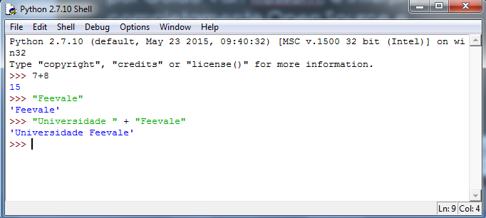
Modo de comando
Curso Básico de Python> Roteiro

Slide 5

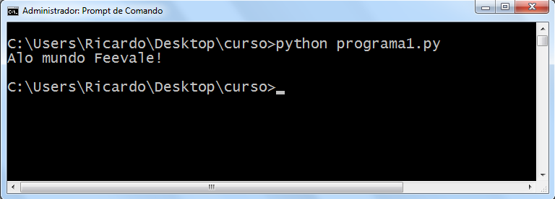
Primeiro programa Python
Tradicionalmente, o primeiro programa escrito em uma linguagem é o tradicional “Alô, Mundo!”
Curso Básico de Python> Primeiro programa Python

Slide 6
Programas
Programas Python são uma sequência de definições e comandos.
No coração de tudo, Python irá manipular objetos.
Cada objeto tem um tipo que define o tipo de coisas que um programa pode fazer com eles.
Objetos podem ser escalares (não podem ser subdivididos) ou não-escalares.
Curso Básico de Python> Programas

Slide 7
Objetos Escalares
int – usado para representar inteiros.
float – usado para representar números reais
bool – usado para representar valores lógicos (ou booleanos) True e False.
A função ‘type’ retorna o tipo de um objeto.
>>> type(1)
<type ‘int’>
>>> type(2.0)
<type ‘float’>
Curso Básico de Python> Programas

Slide 8
Expressões
Objetos e operadores podem ser combinados para formar expressões.
1+1 – soma. Resulta em 2.
5-2 – diferença. Resulta em 3.
6*5 – produto. Resulta em 30.
12/3 – divisão. Resulta em 4.
15%4-resto. Resulta em 3.
2**3-potenciação. Resulta em 8.
Curso Básico de Python> Expressões

Slide 9
Operadores lógicos
São operadores usados para comparar valores int ou float. Retornam um valor booleano (True ou False) São estes:
> maior
< menor
>= maior ou igual
<= menor ou igual
!= diferente
== igual
Curso Básico de Python> Operadores lógicos

Slide 10
Conectores lógicos
São operados entre valores lógicos ou booleanos. São eles:
and – Retorna True se ambos os operandos forem True. Falso em contrário.
or – Retorna True se pelo menos um dos operandos é True. Falso em contrário.
not – Nega um valor lógico. Se é True vira False e vice-versa
Curso Básico de Python> Conectores lógicos

Slide 11
Meios de abstração: Variáveis
Embora possamos escrever expressões arbitrárias, é útil se dar nomes de valores de expressão e de sermos capazes de reutilizar esses nomes em lugar de valores. Por exemplo:
pi = 3.14159
raio = 11.2
area = pi * (raio**2 )
Curso Básico de Python> Variáveis

Slide 12
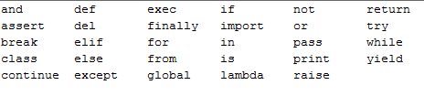
Variáveis e palavras reservadas
Python tem 29 palavras reservadas. Nomes de variáveis não podem usar estas palavras.
Curso Básico de Python> Variáveis

Slide 13
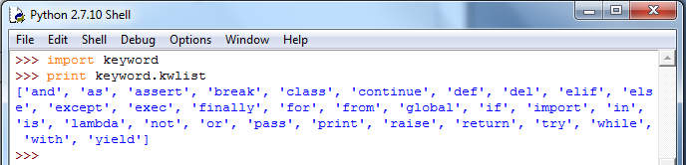
Lista de palavras reservadas
É possível obter a lista de palavras reservadas no Python através dos comandos:
Curso Básico de Python> Variáveis

Slide 14
Funções do Python
Já vimos a função type anteriormente. O Python dispõe de uma enorme variedade de funções que iremos ver ao longo do curso.
Curso Básico de Python> Funções do Python

Slide 15
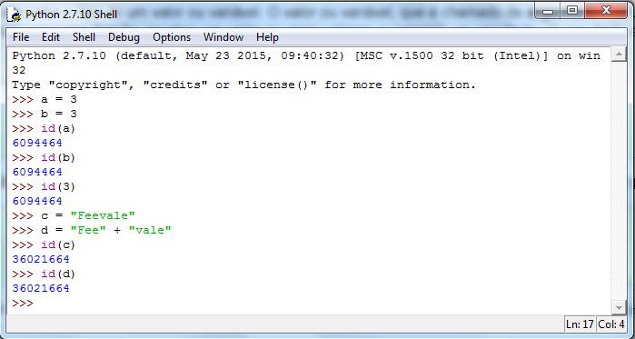
Função id()
  Esta função retorna o identificador único de objeto. Ela é útil para se comparar objetos.
Curso Básico de Python> Função id()

Slide 16
Funções para conversão de tipos
  A linguagem Python fornece uma coleção de funções nativas que convertem valores de um tipo em outro.
  int() – converte para inteiro
  float() – converte para float
  str() – converte para string
Curso Básico de Python> Funções para conversão de tipos

Slide 17
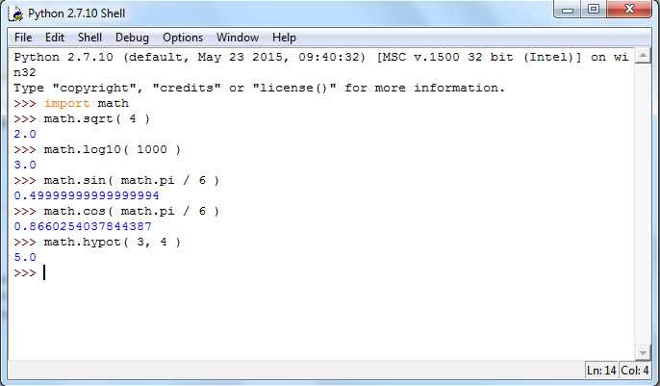
Funções matemáticas
Curso Básico de Python> Funções matemáticas

Slide 18
Funções matemáticas
Para acessar as funções matemáticas é necessário importar o módulo math
Curso Básico de Python> Funções matemáticas

Slide 19
Um pouco sobre módulos
módulos são arquivos de código Python com interface pública, ou seja, se sabe quais funções e classes o módulo possui, e que podem ser importados por outros módulos ou programas.
Curso Básico de Python> Módulos

Slide 20
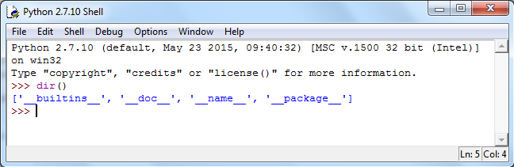
A função dir()
A função dir() chamada sem argumentos retorna todos os nomes de todos os símbolos da tabela do módulo atual.
Curso Básico de Python> Função dir()

Slide 21
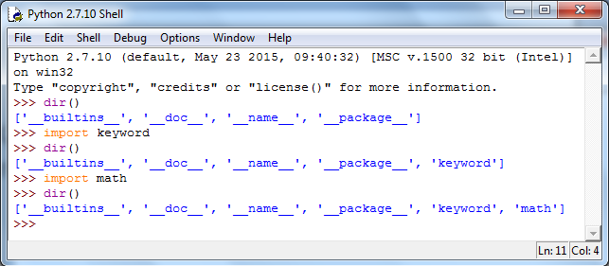
A função dir()
Caso algum módulo seja importado, dir() irá refletir esta alteração.
Curso Básico de Python> Função dir()

Slide 22
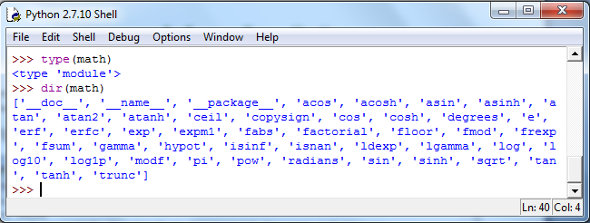
A função dir(arg)
A função dir(módulo) com argumento irá listar as funções de um determinado módulo.
Curso Básico de Python> Função dir()

Slide 23
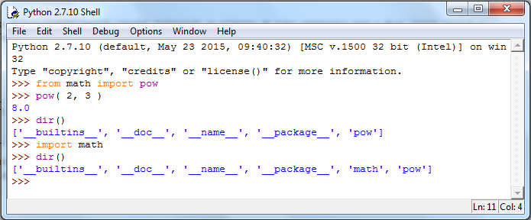
Mais uma palavrinha sobre import
Podemos importar apenas uma função dentro de um módulo usando a clausula from. Por exemplo:
Curso Básico de Python> Uma palavrinha sobre import

Slide 24
Definindo funções de usuário
  Podemos definir novas funções no Python. Para isso, a sintaxe básica é:
  def nome(arg1, arg2, ... argn):
  <comandos>
  return <expressao>
Curso Básico de Python> Definindo funções

Slide 25
Definindo funções de usuário
  A seguir dois exemplos de funções. Um sem parâmetros e outro com um parâmetro:
  def linha():
  print “-------------------------------”
  def dobro( x ):
  return 2*x
Curso Básico de Python> Definindo funções

Slide 26
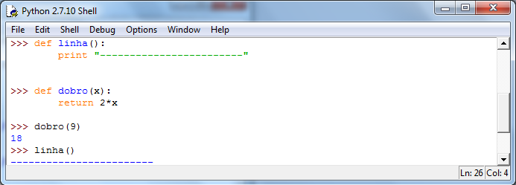
Definindo funções de usuário
Curso Básico de Python> Definindo funções

Slide 27
Criando seu primeiro módulo
  Vamos agora criar nosso primeiro módulo. Criaremos então um módulo que tenha duas funções:
  def dobro(x):
  return 2*x
  def triplo( x ):
  return 3*x
Curso Básico de Python> Criando seu primeiro módulo

Slide 28
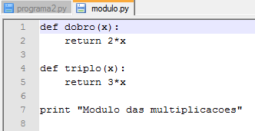
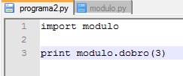
Criando seu primeiro módulo
Curso Básico de Python> Criando seu primeiro módulo

Slide 29
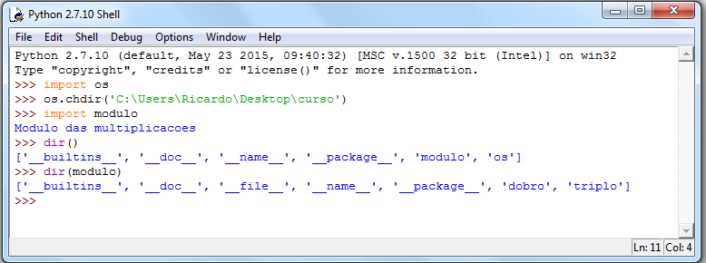
Criando seu primeiro módulo
Curso Básico de Python> Criando seu primeiro módulo

Slide 30
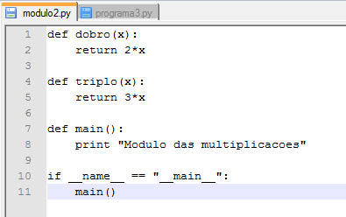
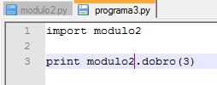
Alterando o módulo com chamada de main()
Curso Básico de Python> Criando seu primeiro módulo

Slide 31
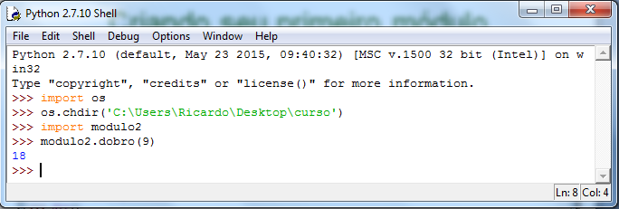
Criando seu primeiro módulo
Curso Básico de Python> Criando seu primeiro módulo

Slide 32
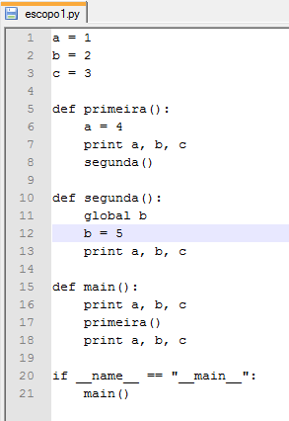
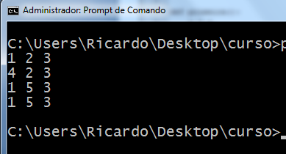
Variáveis locais e globais
Curso Básico de Python> Variáveis locais e globais

Slide 33
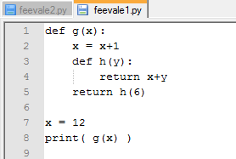
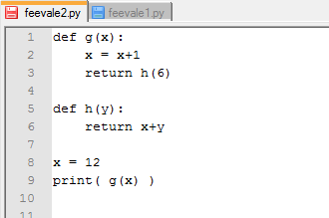
Variáveis locais e globais
19
18
Curso Básico de Python> Variáveis locais e globais

Slide 34
Voltando aos scripts: instruções de controle
  Voltando aos programas Python, nós já vimos a instrução de escrita, print. Mas se quisermos elaborar um script que deseja um input do usuário? Para isto o Python disponibiliza a função raw_input(). Exemplo:
  vlr = raw_input( ‘Informe um numero: ‘ )
  A partir desta instrução o valor digitado pelo usuário será armazenado na variável vlr!
Curso Básico de Python> Instruções de controle

Slide 35
Atividade
  Crie um codigo Python com o seguinte conteúdo:
  valor = raw_input( ‘Informe um numero: ‘ )
  quadrado = int(valor)**2
  print( ‘O quadrado de ‘ + str(valor) + ‘ e igual a: ‘ + str(quadrado) )
  Execute seu script.
Curso Básico de Python> Instruções de controle

Slide 36
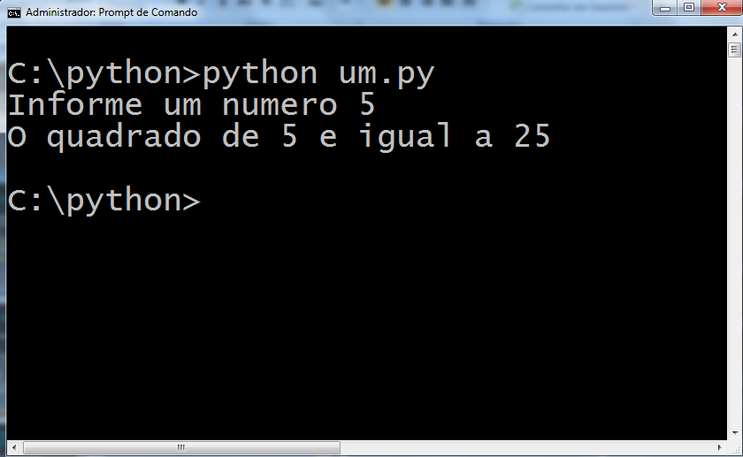
Atividade
Curso Básico de Python> Instruções de controle

Slide 37
Instruções de seleção
A forma mais simples de ramificação é um condicional (‘if’)
O teste avalia a expressão para True ou False
Um bloco de código executa para True. Opcionalmente um bloco de código executa para False.
Código
Teste
Bloco para True
Bloco para False
Código
Curso Básico de Python> Instruções de controle

Slide 38
Exemplo de instrução if
x=raw_input(‘digite um inteiro:’)
if x%2 == 0:
print(‘’)
print(‘Numero par’)
else:
print(‘’)
print(‘Numero impar’)
Curso Básico de Python> Instruções de controle

Slide 39
If com clausulas elif
x=raw_input(‘digite um inteiro:’)
if x<10:
print(‘Numero somente tem um digito’)
elif x<100:
print(‘Numero tem dois digitos’)
elif x<1000:
print(‘Numero tem tres digitos’)
else:
print(‘Numero tem mais de tres digitos’)
Curso Básico de Python> Instruções de controle

Slide 40
If aninhados devem respeitar o aninhamento
if x%2 == 0:
if x%3 == 0:
print(‘Divisivel por 2 e por 3’)
else:
print(‘Divisivel por 2 mas não por 3’)
elif x%3:
print(‘Divisivel por 3 mas não por 2’)
Curso Básico de Python> Instruções de controle

Slide 41
Uma introdução à recursividade
def contagemRegressiva(n):
if n == 0:
print "Fogo!“
else:
print n
contagemRegressiva(n-1)
Curso Básico de Python> Instruções de controle

Slide 42
Uma introdução à recursividade
def contagemRegressiva(n):
if n == 0:
print "Fogo!“
else:
print n
contagemRegressiva(n-1)
Condição de fim de recursão
Curso Básico de Python> Instruções de controle

Slide 43
Iteração
Código
O comando de iteração funciona da seguinte maneira: Testa uma condição. Se ela é True, executa o bloco e volta para o teste. Se é False pula para o código após o comando de iteração
Teste
False
True
Bloco do loop
Código
Curso Básico de Python> Instruções de iteração

Slide 44
Iteração: comando while
Sintaxe:
    while <condicao>:
    comandos
Curso Básico de Python> Instruções de iteração

Slide 45
Iteração: comando while
quantosfaltam=5
soma=0
while (quantosFaltam > 0 ):
soma = soma + quantosfaltam
quantosfaltam = quantosfaltam – 1
print( ‘O somatorio de 1 a 5 = ‘ + str(soma))
Curso Básico de Python> while

Slide 46
Iteração: laços for
Os laços for servem para percorrer sequencias de escolhas.
Eles tem a forma:
for <identificador> in <sequencia>:
<bloco de codigo>
Curso Básico de Python> while

Slide 47
Função range
A função range gera uma lista de valores iniciados do 0 e terminados em n-1.
Para gerar uma sequencia de inteiros, usamos:
  range(n) = [0, 1, 2, 3, …, n-1]!
  range(m,n) = [m, m+1, …, n-1]!
Curso Básico de Python> Função range

Slide 48
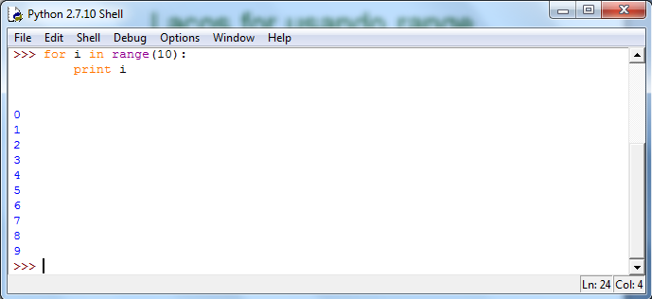
Laços for usando range
Curso Básico de Python> Função range

Slide 49
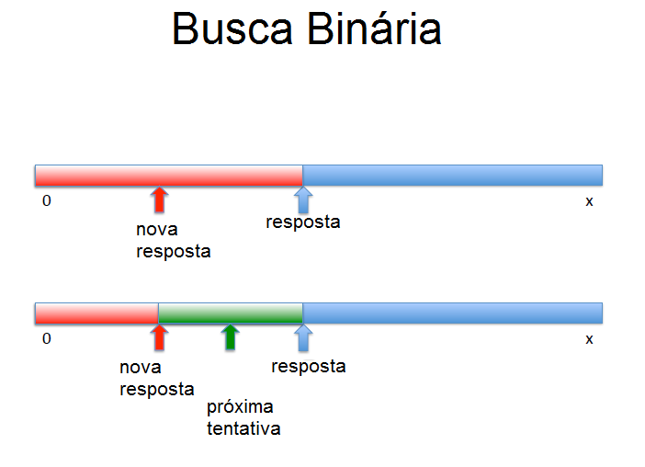
Exemplo de aplicação: aproximação da raiz quadrada
Curso Básico de Python> Função range

Slide 50
Exemplo de aplicação: aproximação da raiz quadrada
x = 25
epsilon = 0.01
palpites = 0
limiteinferior = 0.0
limitesuperior = x
resposta = (limitesuperior + limiteinferior)/2.0
while abs(resposta**2 - x) >= epsilon:
print('limite inferior = ' + str(limiteinferior) + ' limite superior = ' + str(limitesuperior) + ' resposta = ' + str(resposta))
palpites += 1
if resposta**2 < x:
limiteinferior = resposta
else:
limitesuperior = resposta
resposta = (limitesuperior + limiteinferior)/2.0
print('Palpites = ' + str(palpites))
print(str(resposta) + ' e proximo a raiz quadrada de ' + str(x))
Curso Básico de Python> Função range

